Slide 1
自卑感与犯罪行为
151080001 蔡兆钦

Slide 2
个体心理学研究视角下的犯罪行为

Slide 3
犯罪心理学中，犯罪者的行为由两个部分构成
自身的，未能被实现的欲望
达成这些欲望而采取的非法的手段

Slide 4
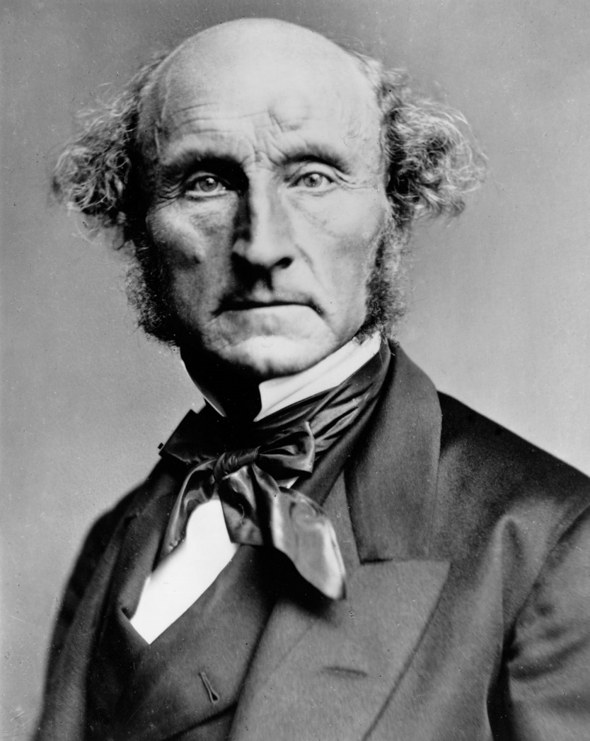
人拥有天赋的自由的权利
权利的边界存在于对他人的利益与权利不产生干扰
若超出了边界，会遭到社会道德和法律的惩罚
John Stuart Mill
(1806-1873)

Slide 5
犯罪行为的边界
犯罪行为与合法行为之间，并不是绝对的非黑即白，非此即彼的关系
需要根据具体情况而具体分析

Slide 6
科尔伯格的偷药故事
在欧洲，有一位妇女因患上了一种罕见的疾病濒临死亡。医生说只有一种可以救她的药。药剂师以十倍于成本的价格2000元出售。
病人的丈夫海因茨向每个亲朋好友借钱，最终才凑够1000多元。他乞求药剂师，把药便宜出售或者分期付款，但药剂师坚决不同意：“我发明这种药就是为了赚钱的。”
海因茨走投无路，夜晚闯进该药店为妻子偷走了药。

Slide 7
阿德勒的犯罪观
拒绝与社会合作，意味着犯罪行为可能出现
每个人与社会合作的能力不同
当无法通过合作获得想要的东西时，合作能力低的人会采取犯罪行为

Slide 8
阿德勒的犯罪观
犯罪的人更可能是一个“弱者”
缺少合作的能力
暴戾的行为意味着内心的虚弱，需要这样彰显自己的强大

Slide 9
案例分析

Slide 10
2012年，南宁的一个电动车偷车贼被警方抓获进入看守所。
这个偷车贼的采访视频却在网络上引发了众人的关注和热议，他也因此成为了网络红人，被不少人誉为“精神领袖”。

Slide 11
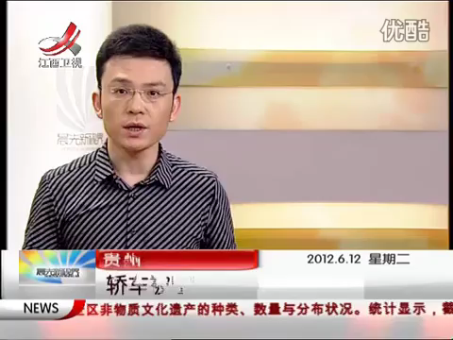

Slide 12
采访对话
记者：为什么要做小偷？
周某：没有钱了，肯定要做啊，不做没有钱用。
记者：那你不会去打工吗，有手有脚的。
周某：打工是不可能打工的，这辈子不可能打工的。做生意又不会做，就是偷这种东西，才能维持得了生活这样子。

Slide 13
采访对话
记者：那你觉得你家好还是在看守所好？
周某：进看守所感觉像回家一样！我一年回家，大年三十晚上我都不回去，就平时家里出点事，我就回去看看这样子。在看守所里面的感觉，比家里面感觉好多了！
记者：为什么？
周某：在家里面一个人很无聊，都没有朋友，女朋友玩。进了里面去个个都是人才，说话又好听，我超喜欢在里面的！

Slide 14
对周某的分析
未能被实现的欲望：钱
解决方法：偷车
自我认知：偷车能力很强
自卑感体现：拒绝正常的赚钱方法，拒绝与社会合作

Slide 15
对周某的分析
自我保护方法：
“打工是不可能打工的，这辈子不可能打工的。”
“在看守所里面的感觉，比家里面感觉好多了！”
摄像头
原因：可能是因为家庭

Slide 16
他怎么就红了呢？？？

Slide 17
对社会大众的分析
“丧文化”
无力改变这个世界
拒绝合作的态度
“戒赌吧”——最为流行的网络社区

Slide 18
怎么办？

Slide 19
阿德勒似乎没有给出有效的解决方案
我们应该怎么与这个有些“丧”的世界共存？

